Slide 1
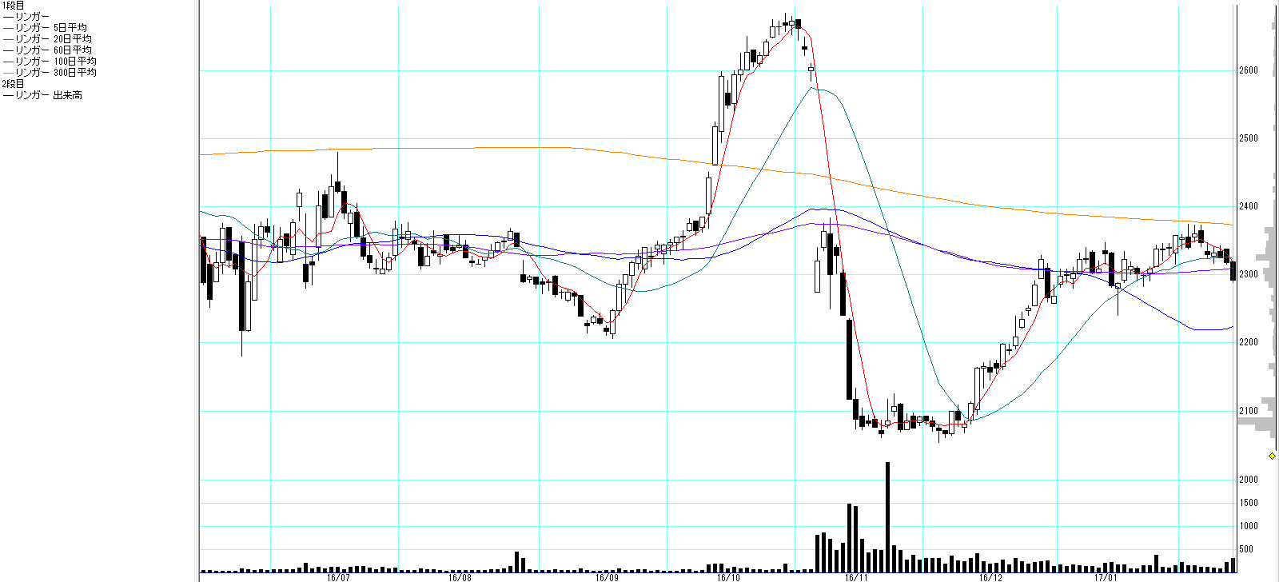
170213
300日線タッチ．
節目の2400に近い．
高止まり．
2度目の
20日線超過
初回の
20日線超過
20日線完全
割り込み．売り．
（0-1）
3ヶ月の節目

